Slide 1
הרציונל הכלכלי בהטלת תמלוגים בגין שימוש במים מינרלים טבעיים
חיים פרשטמן – אוניברסיטת תל אביב
צבי וינר – האוניברסיטה העברית

Slide 2
ענף המים המינרליים בישראל
בענף המים המינרליים בישראל פועלים כ- 10 מותגים מקומיים וזרים. שלושה יצרנים מקומיים ומספר לא מבוטל של יבואנים.
היצרנים המקומיים הינם: עין גדי (נתח שוק - 20%), מי עדן (נתח שוק - 37%) ונביעות (נתח שוק - 26.5%). שלושת היצרנים עובדים על פי הקצאות מאושרות ונהלים מוגדרים למול רשות המים.
טמפו מייצרת מים מזוקקים במותג אקווה נובה ומייבאת את סן בנדטו (יחדיו נתח שוק - 12%).
מותגים נוספים: פרייה, ויטל, שופרסל, סן פלגרינו, אקווה פנה, אוויאן ועוד (יחדיו נתח שוק - 4.5%).
תעשיית המים המינרליים משתמשת בפחות מ- 1 מיליון מטר קוב מתוך צריכה מצרפית של כ - 1,400 מיליוני מטר קוב מים שפירים.
*נתחי שוק על פי נתוני סטורנקסט

Slide 3
תמלוגים: משאב טבעי
מים הינם משאב טבעי.
בדיקת מדיניות התמלוגים בישראל ובעולם מצביעה על כך שעל חלק מהמשאבים הטבעיים מושתים תמלוגים, על חלק אין תמלוגים וחלק אחר בכלל מסובסד.
קיימת למעשה חפיפה בין המדינות השונות ולכן חייב להיות הגיון כלכלי מאחורי מדיניות התמלוגים.
במרבית המדינות שסקרנו אין תמלוגים על יצרני המים המינרליים.

Slide 4
תמלוגים על משאב טבעי: בעיית המחסור במים
על שימוש במשאב טבע שאינו במחסור אין להטיל תמלוגים.
אבל יש מחסור במים בישראל !!!
זוהי גם הטענה הרווחת על ידי המצדדים בתמלוגים.
השימוש במים מינרלים כיום מסתכם בפחות מ- 1 מיליון מ"ק המהווים כ- 1% מהמים השפירים המוקצים לתעשייה.
על מנת להסביר את סדרי הגודל, לתנובה קיימת הקצבה של 2.7 מיליון מ"ק, לאינטל 4.6 מיליון מ"ק ולרותם אמפרט 11.5 מליון מ"ק.
מים חיוניים לכל התעשיות – מכאן שהמחסור במים מחייב תשלום תמלוגים על ידי כל הצרכנים.
כלומר, הסיבה העיקרית לדרישת התמלוגים אינה המחסור במים באופן כללי.

Slide 5
המשאב הטבעי: מים לתעשיית המים המינרליים
המשאב הרלבנטי אינו מים באופן כללי אלא מים המתאימים להימכר כמים מינרליים.
כמויות המים הזמינות לשימוש יצרני מים מינרלים בישראל מאפשרות לכל פחות להכפיל את הכמות המיוצרת.
  לדוגמא: מקידוח "חולה 7" של מקורות – המספק מים לנביעות - ניתן להגדיל את הכמות המיוצרת בצורה ניכרת. קיימים גם מקורות נוספים.
אבל אין כניסה של פירמות נוספות לענף למרות קיום מקורות המים הללו גם במחיר הנוכחי.
מסקנה: אין בישראל מחסור אפקטיבי במקורות למים עבור תעשיית המים המינרלים.

Slide 6
אפליה בין משתמשים
המדיניות הרגולטורית הנהוגה בישראל בנוגע לקביעת תעריפים או תמלוגים הינה ביחס למוצר עצמו ולא לשימוש בו.
הטלת תמלוגים על ייצור מים מינרלים תפלה לרעה את היצרנים לעומת משתמשים תעשייתיים אחרים.
  למשל, נביעות צורכת מים מקידוח חולה 7 של מקורות המספק מים גם למשקי בית ומפעלי תעשיה בקריית שמונה
אין הגיון כלכלי לאפליית מחירים בין המשתמשים השונים.
השימוש האלטרנטיבי באותם המקורות: מים שפירים בשימוש חברת מקורות.

Slide 7
התייחסות לטיעונים המצדדים בהטלת תמלוגים על מים מינרלים
תמלוגים נועדו להפנים השפעות חיצוניות שליליות, בעיקר סביבתיות
התייחסות: לא רלוונטי למים המינרלים שהשימוש בהם אינו כרוך במפגעים סביבתיים שונים משימוש במים בכלל או בהשפעות חיצוניות. (נושא הבקבוקים מטופל בצורה נפרדת כחלק מתעשיית השתייה הקלה).
רווחיות עודפת
התייחסות: הרווח של היצרנים מפעילות מים מינרלים בארץ מוערך על ידנו בעשרות מיליוני ש"ח בודדים, שיעורי הרווחיות של היצרנים נמוכים מחברות מקבילות בעולם ומחברות אחרות בשוק המזון.
בכל מקרה אנו לא רואים כניסה של פירמות נוספות לשוק!!

Slide 8
שיקולים לקביעת מדיניות תמלוגים למים מינרליים
 | נושא | תשובה
1 | האם מדובר במשאב טבע במחסור? | אין מחסור במים המתאימים לתעשיית המים המינרלים.
2 | האם שימוש במשאב הטבע מקטין את המלאי או שמדובר במשאב טבע מתחדש? | מדובר במשאב מתחדש שקצב התחדשותו גבוה משמעותית מהשימוש בו.
3 | האם יש רווחיות עודפת המעידה על חוסר איזון בין עלות המשאב למחיר ללקוח סופי? | הרווחיות בענף נמוכה מאוד.
4 | האם משאב משרת את אזרחי ישראל או מיוצא לחו"ל? | מים מינרלים ישראלים משמשים את אזרחי ישראל.
5 | האם המשאב נגיש לכלל האוכלוסייה או שמחירו יוצר אפליה לטובת העשירים? | נגיש ונפוץ לכלל האוכלוסייה ונמצא בשימוש רב.
6 | האם למשאב יש תפקיד לאומי בשעת חירום? | יש תפקיד לאומי בשעת חירום.
7 | האם לקוחות שמשתמשים במוצר הם לקוחות שבויים או שיש תחליפים נגישים? | לא. יש מספר רב של תחליפים החל ממי ברז וכלה בשתייה קלה, מוגזת וכו'.

Slide 9
שיקולים לקביעת מדיניות תמלוגים למים מינרליים (המשך)
 | נושא | תשובה
8 | האם השימוש במשאב טבע גורם לבעיות ידועות בתחום הבריאות? | אין בעיות בריאות ידועות.
9 | האם יש יבוא מתחרה של אותו משאב? | יש יבוא מתחרה ללא מחסומי כניסה ומכסי יבוא. הטלת תמלוגים תגרום לפגיעה בכושר התחרותי של התעשייה המקומית.
10 | האם מתחרים חדשים יכולים להשתמש בקלות במשאב טבע זה? | יש בישראל כמויות מים זמינות לשימוש על ידי מתחרים חדשים.
11 | האם מדינות מפותחות אחרות מטילות תמלוגים בגין שימוש במשאב זה? | לא מצאנו תמלוגים על מים מינרליים בבריטניה, צרפת, גרמניה, הולנד, קליפורניה, אוסטרליה, בלגיה.
12 | האם הטלת תמלוגים עלולה לגרום להפסקת יצור או שימוש במשאב זה? | הרווחיות בתחום זה כה נמוכה כך שהטלת תמלוגים עלולה לגרום להפסקת פעילות חלק מהיצרנים.
13 | האם התמלוגים מוטלים על משאב הטבע או על שימוש מסוים שנעשה בו? | השתת תמלוגים על יצרני מים מינרלים טבעיים משמעותה קביעת תמלוגים על השימוש ולא על משאב הטבע.
14 | האם היקף השימוש במשאב הוא משמעותי בסקלה לאומית? | סך השימוש במים מינרלים הוא פחות ממיליון מטר קוב, מתוך כ-1,400 מיליוני מטר קוב. סך הרווחיות מפעילות בארץ לא עלה על עשרות מיליוני ש"ח בודדים.

Slide 10


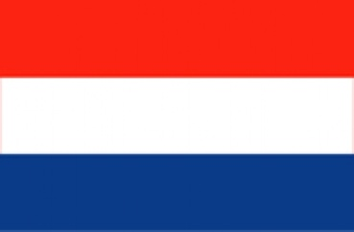
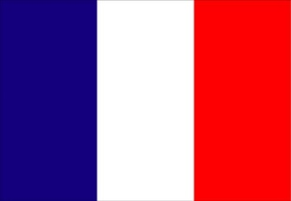

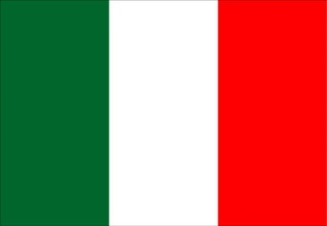
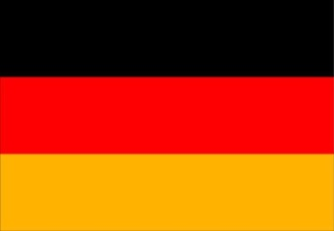



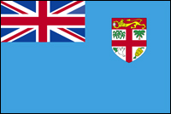



מה מקובל בעולם
אין מס
יש מס

Slide 11
תודה
Notes:
11

